Slide 1

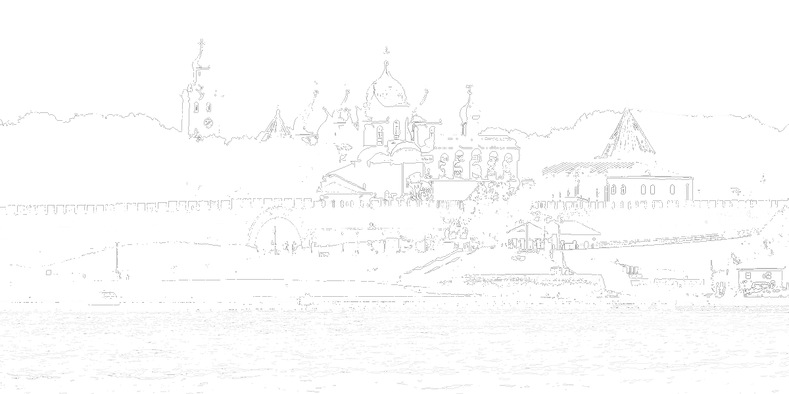
АДМИНИСТРАЦИЯ ВЕЛИКОГО НОВГОРОДА
Разработка проектов организации дорожного движения ООО «ИнжДорМост»

Slide 2
Разработка мероприятий повышения безопасности дорожного движения на опорной сети дорог
02
АДМИНИСТРАЦИЯ ВЕЛИКОГО НОВГОРОДА
.
Анализ причин и условий возникновения дорожно-транспортных
происшествий выполнен на основании данных, полученных на официальном веб сайте «ГУОБДД МВД России» - http://stat

Slide 3
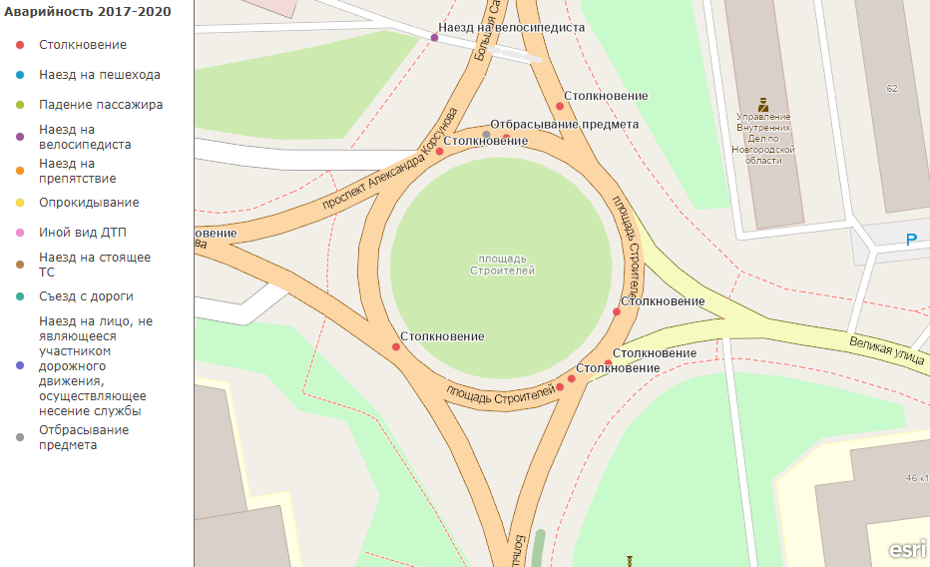
Примеры разработки мероприятий по БДД в местах концентрации ДТП
ул.Б.С.Петербургская, (пл.Строителей)

Slide 4
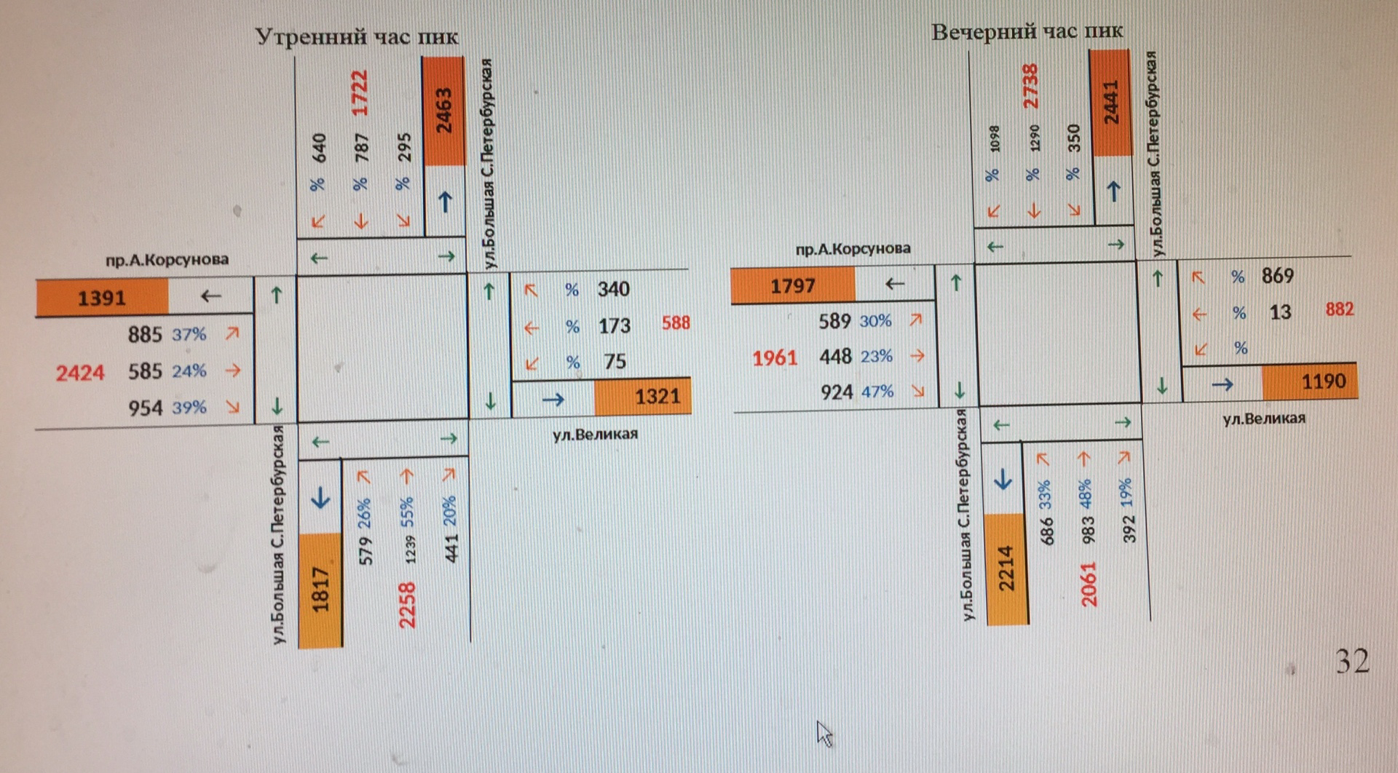
Интенсивность транспортных потоков (пл.Строителей)

Slide 5
Перспективная схема организации дорожного движения

Slide 6
ул. Ломоносова, д.20, кор.1

Slide 7
Предложения по повышению БДД
Для повышения уровня безопасности пешеходов на участке
ул. Ломоносова, д.20 в перспективную схему организации дорожного движения внесены следующие предложения:
• по переносу пешеходного перехода с северного на южный подход ул.Ломоносова, для снижения конфликтных точек пешеходов и транспортных средств движущихся по ул.Ломоносова и выезжающих с ул.Боткина;
• устройство приподнятого пешеходного перехода и установкой пешеходных светофоров типа Т7;
• установку дополнительных источников освещения;
• предусмотреть установку комплекса фото-видео фиксации нарушений

Slide 8
Существующая схема

Slide 9
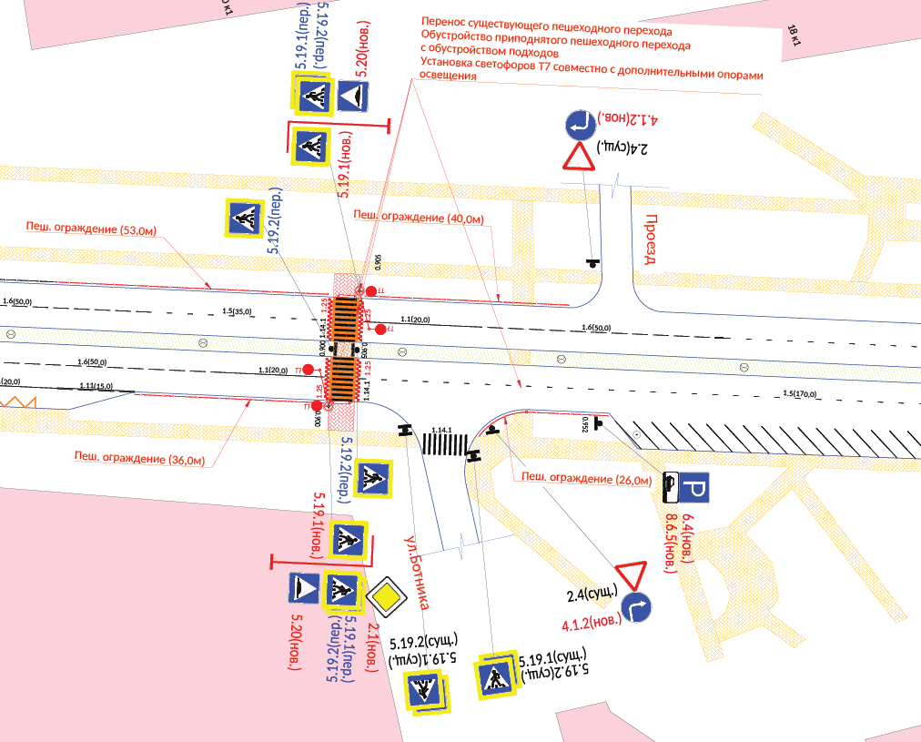
Перспективная схема

Slide 10
ул. Нехинская, д. 34, д. 101

Slide 11
Определение треугольнков видимости согласно ГОСТ Р 58653-2019

Slide 12
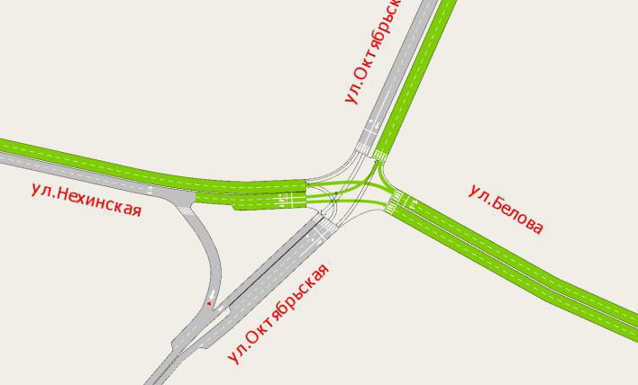
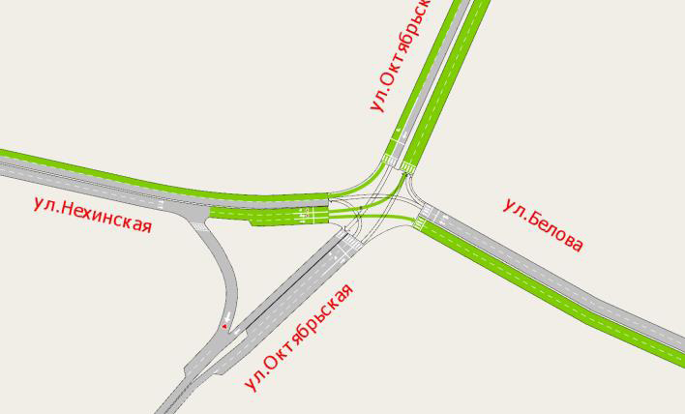
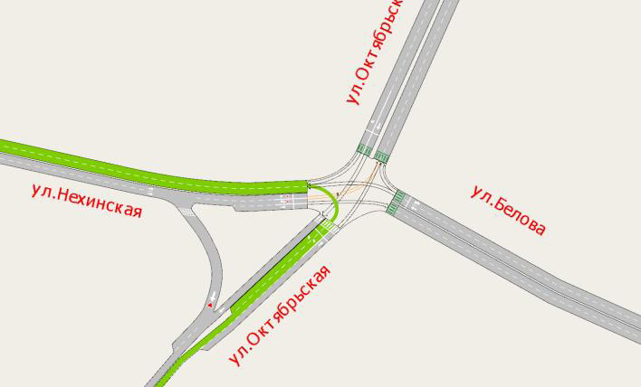
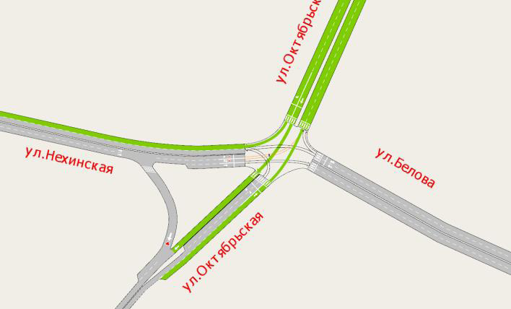
Моделирование транспортных потоков
Пересечение ул. Нехинская – Белова – Октябрьская (существующая схема)

Slide 13
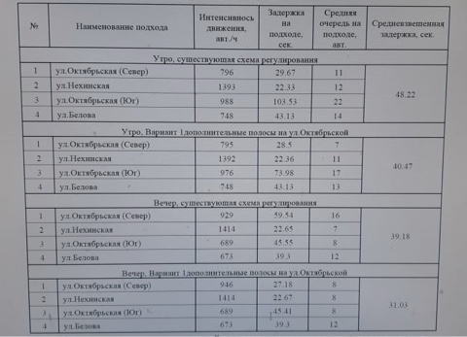
Результаты моделирования

Slide 14
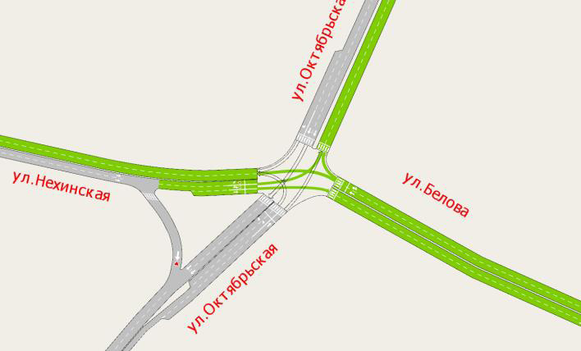
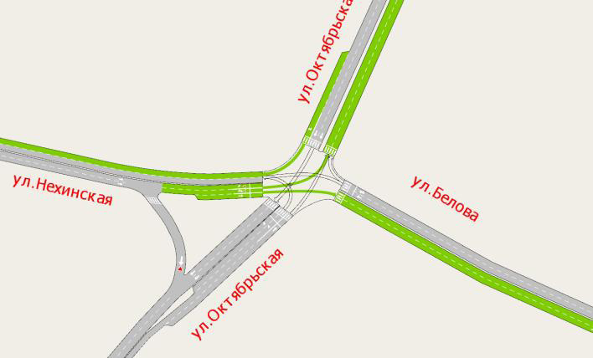
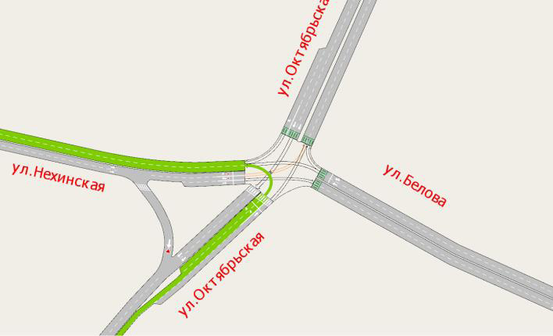
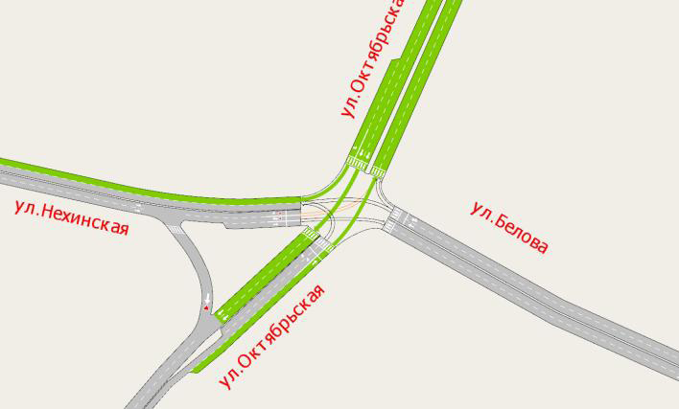
Моделирование транспортных потоков
Пересечение ул. Нехинская – Белова – Октябрьская (перспективная схема)

Slide 15
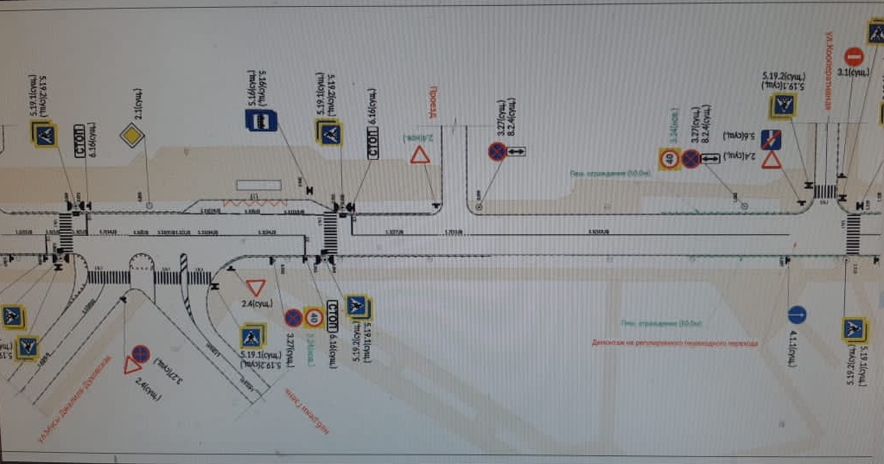
Примеры решений организации дорожного движения
ул. Б.Санкт-Петербургская

Slide 16
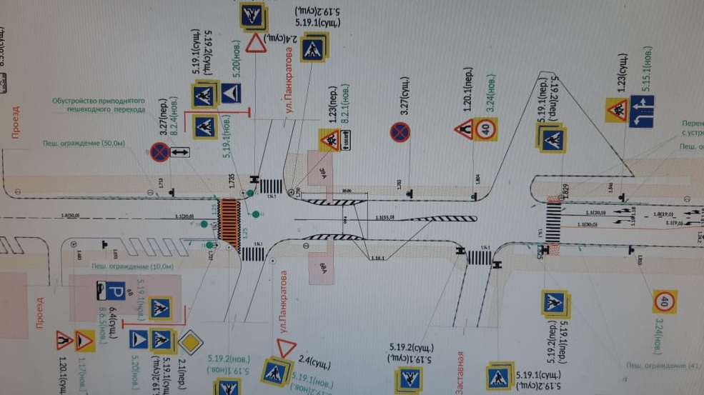
Примеры решений организации дорожного движения
ул. Большая Московская

Slide 17
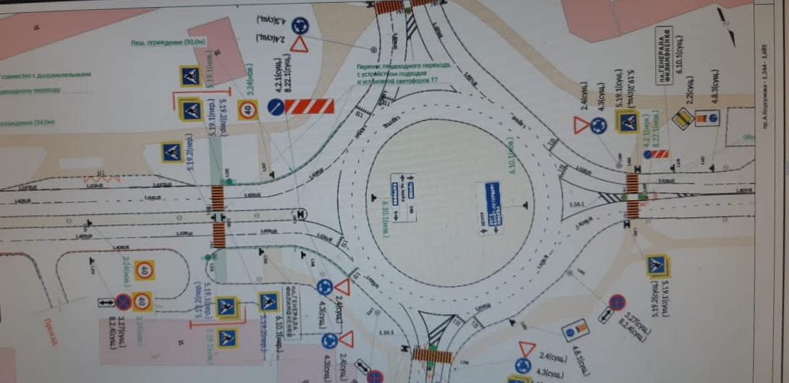
Примеры решений организации дорожного движения
пр. Мира – А.Корсунова

